Slide 1
РЕКОМЕНДАЦИИ ДЛЯ УЧИТЕЛЕЙ ПО ПОИСКУ УРОКОВ
Notes:
Основной вопрос при анализе - выяснение причины популярности ресурса

Slide 2
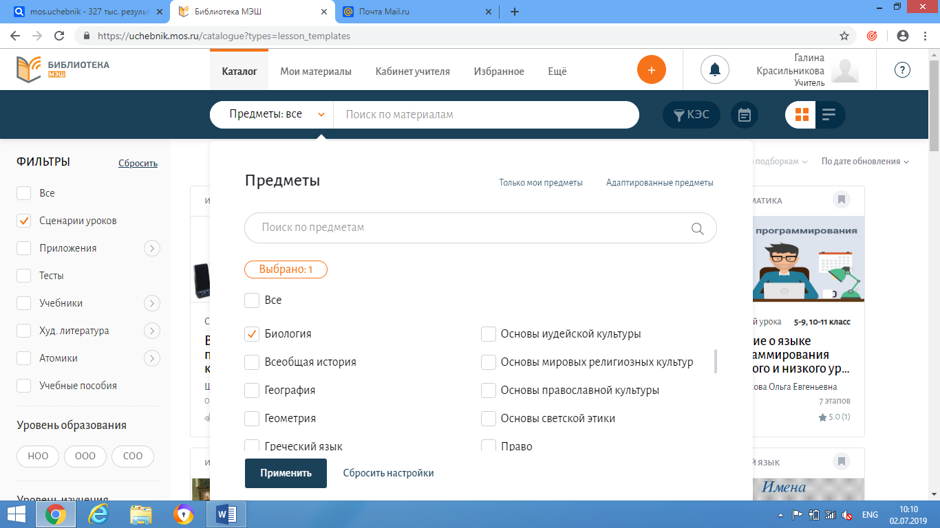
Notes:
Основной вопрос при анализе - выяснение причины популярности ресурса

Slide 3
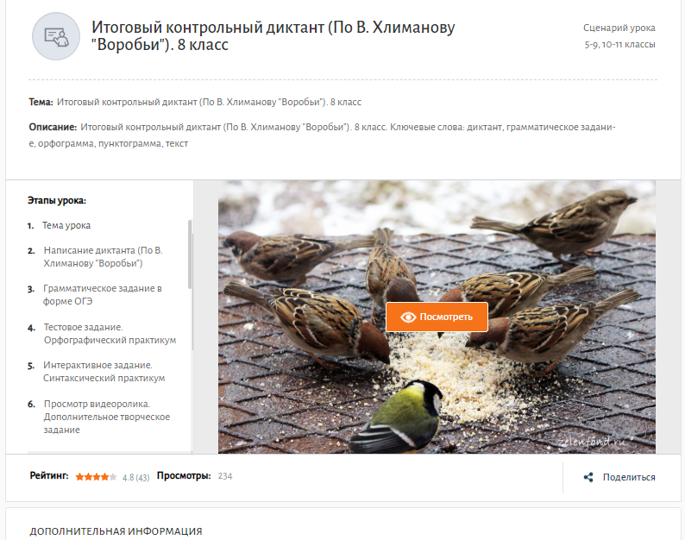
Notes:
Основной вопрос при анализе - выяснение причины популярности ресурса

Slide 4
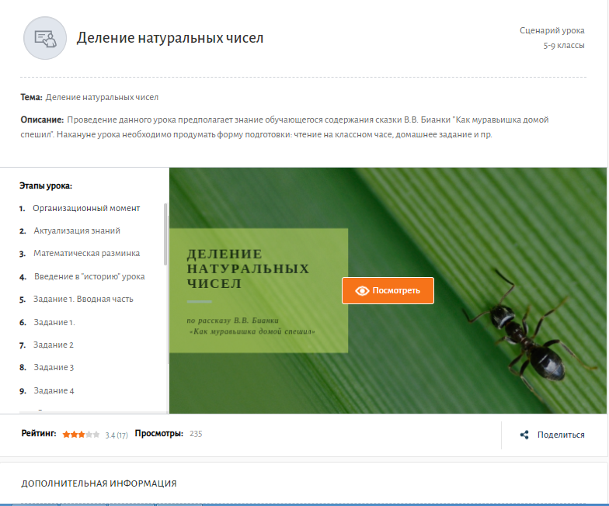
Notes:
Основной вопрос при анализе - выяснение причины популярности ресурса

Slide 5
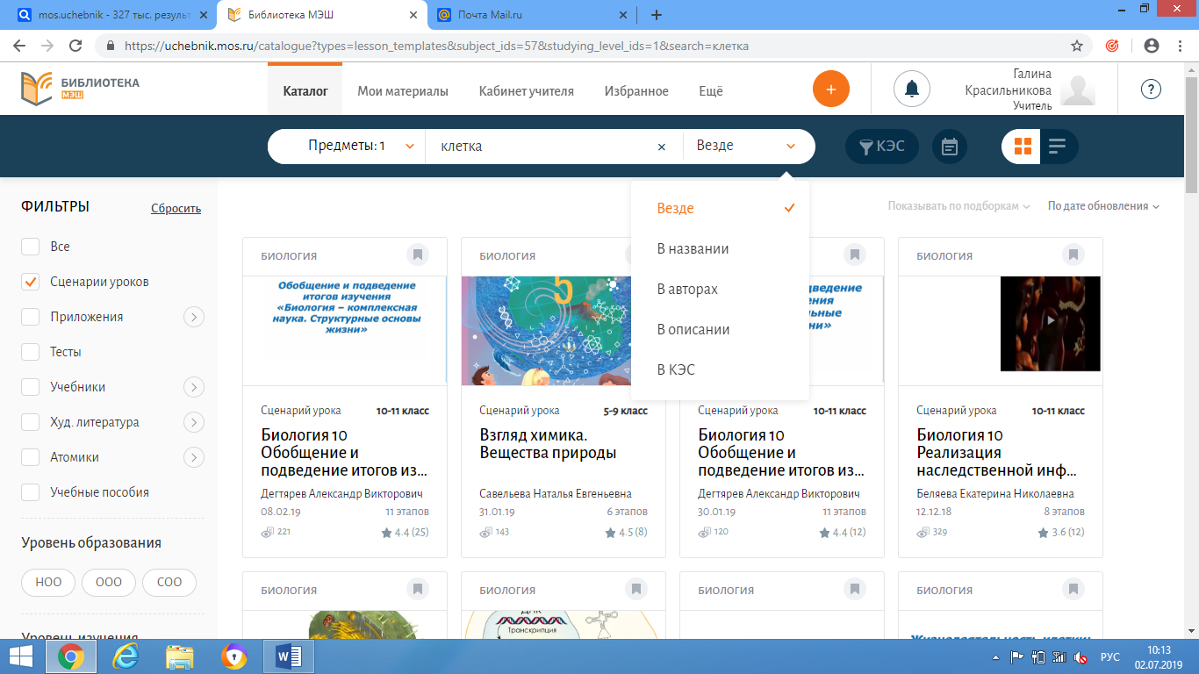
Notes:
Основной вопрос при анализе - выяснение причины популярности ресурса

Slide 6
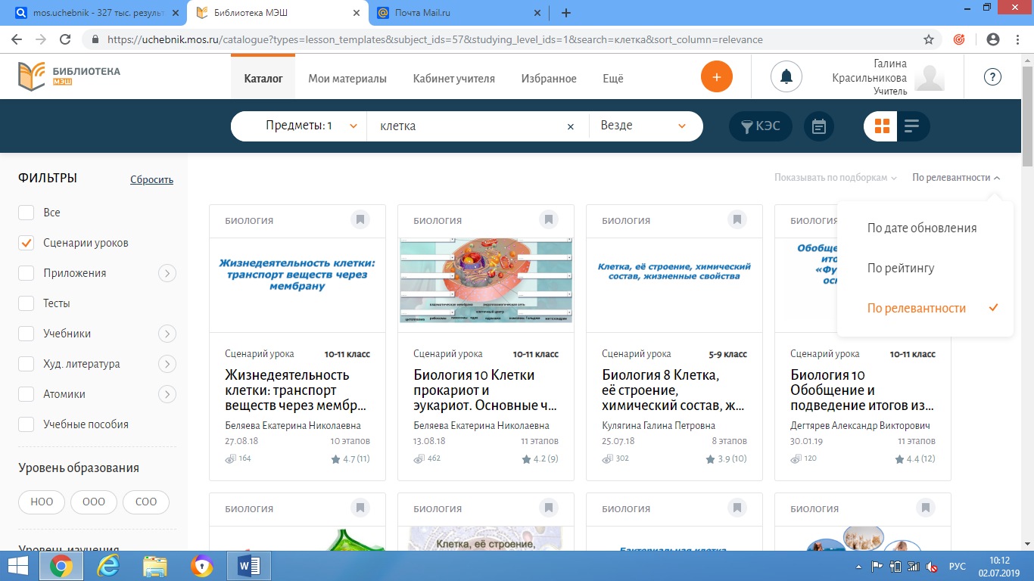
Notes:
Основной вопрос при анализе - выяснение причины популярности ресурса

Slide 7
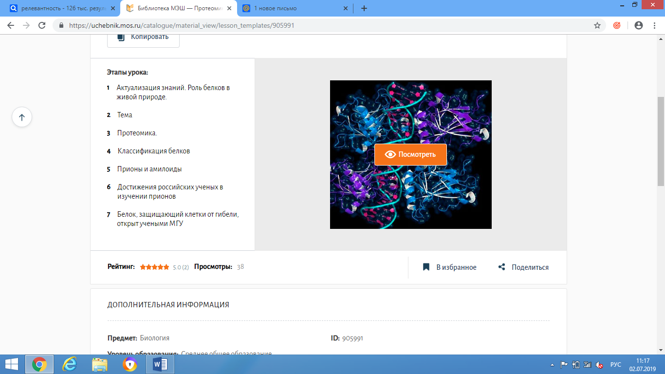
Notes:
Основной вопрос при анализе - выяснение причины популярности ресурса

Slide 8
Топ 10 сценариев уроков по просмотрам
№ | Класс | Название сценария | Кол-во просмотров | Кол-во оценок | Рейтинг
1 | 5 | Биология как наука | 961 | 35 | 4,6
2 | 6 | Строение и значение цветка. Соцветия | 681 | 30 | 4,5
3 | 10 | Нуклеиновые кислоты | 671 | 27 | 4,7
4 | 10 | Подготовка к ЕГЭ. Решение задач по второй части работы | 653 | 38 | 4,7
5 | 9 | Особенности химического состава организмов | 644 | 20 | 4,5
6 | 8 | Органы и системы органов | 532 | 14 | 4,8
7 | 8 | Витамины | 543 | 98 | 4,7
Notes:
Основной вопрос при анализе - выяснение причины популярности ресурса

Slide 9
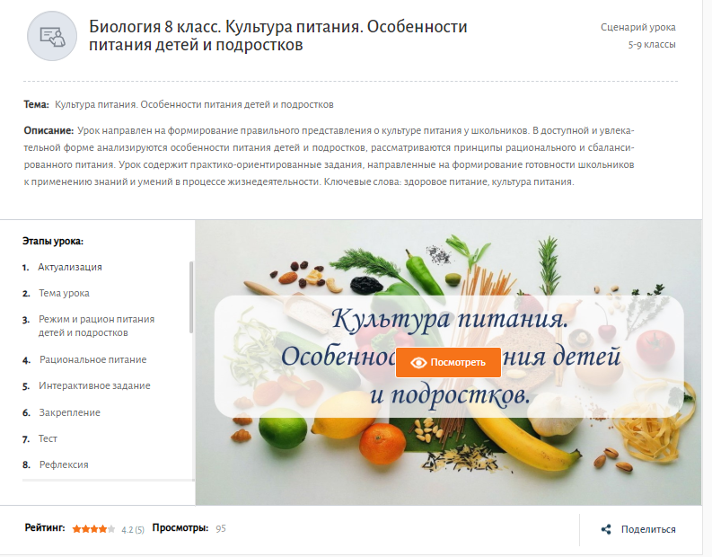
Notes:
Основной вопрос при анализе - выяснение причины популярности ресурса

Slide 10
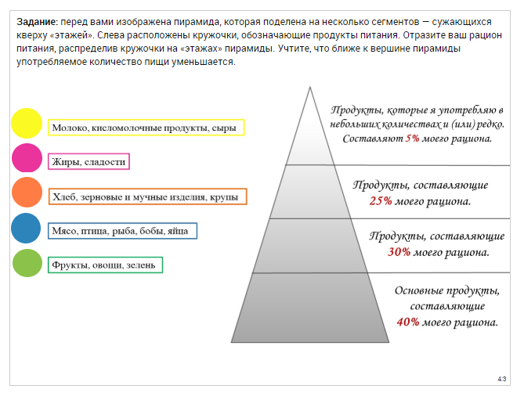
Notes:
Основной вопрос при анализе - выяснение причины популярности ресурса

Slide 11
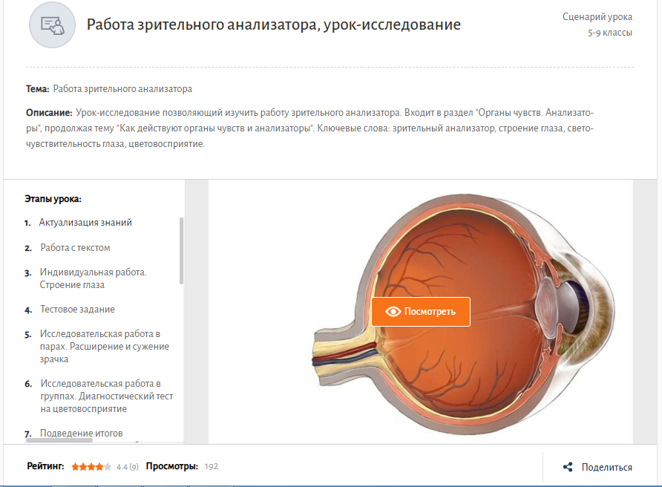
Notes:
Основной вопрос при анализе - выяснение причины популярности ресурса

Slide 12
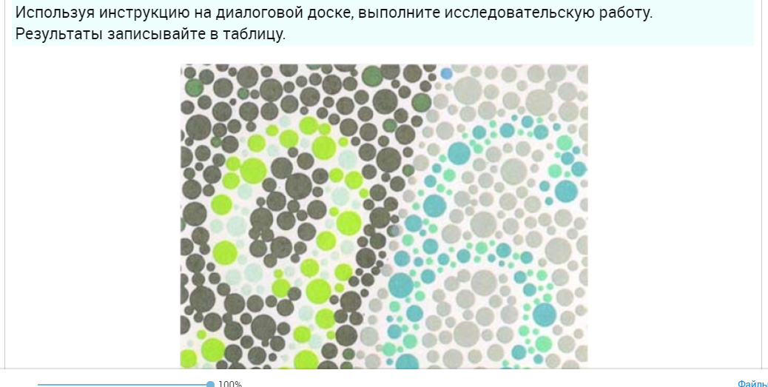
Notes:
Основной вопрос при анализе - выяснение причины популярности ресурса

Slide 13
КОНТЕНТНАЯ МОДЕЛЬ
проектирования сценариев уроков предметной области «Естественнонаучные предметы»
Суматохин Сергей Витальевич
Иванова Ольга Анатольевна
Кропова Юлия Геннадьевна
Минкин Денис Игоревич
Пашкова Людмила Ивановна
Ушакова Елена Григорьевна
Ховрин Аркадий Николаевич

Slide 14
Разработка сценариев уроков биологии по годам
9
133
453
Количество сценариев
2018
2017
2016
Анализ проведен 05.11.2018

Slide 15
Общие цифры
Количество сценариев уроков биологии по классам
Анализ проведен 15.12.2018

Slide 16
Степень рекомендации сценариев для использования

Slide 17
ФГОС основного общего образования – проект 2019
Химия
Биология
Уметь
проводить химические эксперименты…;
применять основные операции мыслительной деятельности для изучения свойств веществ и химических реакций…;
прогнозировать свойства изучаемых классов…;
проводить реакции, подтверждающие качественный состав различных веществ…;
исследовать особенности растворимости веществ…, амфотерные свойства…;
моделировать шаростержневые модели молекул…;
использовать полученные химические знания в процессе решения практических задач в повседневной жизни…
Уметь
выполнять практические и лабораторные работы по морфологии, физиологии и поведению человека …;
использовать биологические модели для выявления особенностей строения и функционирования органов и систем органов человека;
выявлять причинно-следственные связи между строением и средой обитания организмов;
выполнять исследовательские работы с использованием приборов и инструментов цифровой лаборатории;
использовать приобретенные знания и умения в практической деятельности и повседневной жизни с целью исключения факторов риска для здоровья человека ….

Slide 18
Схема контентной модели сценариев уроков
КОНТЕНТ
общий
КОНТЕНТ
обучающихся
КОНТЕНТ
учителя
Умения
Экспериментальные
Исследовательские
Моделировать
Практические

Slide 19
УМЕНИЯ
- возможность выполнять действия на основе приобретенных знаний и решать поставленные задачи
умение моделировать - создание и изучение моделей природных систем и процессов с характерными для них свойствами;
экспериментальные умения - изучение природных процессов с помощью экспериментов (опытов);
исследовательские умения - выполнение теоретических и практических действий, соответствующих логике исследований;
практические умения - использование естественнонаучных знаний для решения практических задач в жизни.

Slide 20
УМЕНИЕ МОДЕЛИРОВАТЬ
различать основные признаки изученных физических моделей: модели строения газов, жидкостей и твердых тел, планетарная модель атома;
использовать биологические модели для выявления особенностей строения и функционирования органов и систем органов человека;
моделирование шаростержневых моделей молекул.

Slide 21
ЭКСПЕРИМЕНТАЛЬНЫЕ УМЕНИЯ
проводить опыты по наблюдению физических явления или физических свойств тел;
использовать методы биологии (наблюдение, описание, классификация, измерение, эксперимент): проводить наблюдения за организмами, описывать биологические объекты, процессы и явления;
проводить химические эксперименты: опыты, иллюстрирующие признаки реакций ионного обмена; определение характера среды в растворах кислот и щелочей; решение экспериментальных задач по теме «Электролитическая диссоциация».

Slide 22
ИССЛЕДОВАТЕЛЬСКИЕ УМЕНИЯ
проводить исследование зависимостей физических величин и использованием прямых измерений;
выполнять исследовательские работы по морфологии, анатомии, физиологии и поведению человека с использованием приборов и инструментов с использованием приборов и инструментов цифровой лаборатории;
исследование особенностей растворения веществ с различной растворимостью.

Slide 23
ПРАКТИЧЕСКИЕ УМЕНИЯ
приводить примеры практического использования физических знаний в повседневной жизни для обеспечения безопасности при обращении с приборами и техническими устройствами;
использовать приобретенные знания и умения в практической деятельности и повседневной жизни с целью исключения факторов риска для здоровья человека;
использовать полученные химические знания в процессе выполнения учебных заданий и решения практических задач в повседневной жизни, предупреждения явлений, наносящих вред здоровью человека и окружающей среде.

Slide 24
КОНТЕНТ УЧИТЕЛЯ
- рекомендации по организации образовательного процесса, направленного на формирование умений
алгоритмы (работы в группе, работы в паре, индивидуальной работы, фронтальной работы, работы с источниками и т.д.), приемы и техники, используемые для овладения умениями моделировать, экспериментальными, исследовательскими и практическими умениями;
размещается на персональных компьютерах, планшетах и смартфонах учителей.

Slide 25
КОНТЕНТ ОБУЧАЮЩИХСЯ
- учебные задачи, выполнение которых предполагает овладение умениями
требуют простых мыслительных операций с данными: выявление и описание фактов, перечисление процессов, категоризация и классификация;
требуют сложных мыслительных операций с данными: трансформация, интерпретация, разъяснение смыла, доказательство, оценивание;
практические учебные задачи репродуктивного уровня: составление обзоров, подготовка отчетов, выполнение проектов;
творческие задачи: практическое применение, обнаружение на основе собственных наблюдений и рассуждений.

Slide 26
КОНТЕНТ ОБЩИЙ
- обобщенные умения, которыми должны овладеть учащиеся при освоении ООП
алгоритмы и инструкции;
планы работы;
видео и аудиоматериалы;
Размещается на экране многофункциональной интерактивной модели.

Slide 27
Типология
сценариев модельных уроков
урок – эксперимент (экспериментариум);
урок – практикум (практикоориентированный урок);
урок – исследование (исследовательский урок);
урок – моделирование.

Slide 28
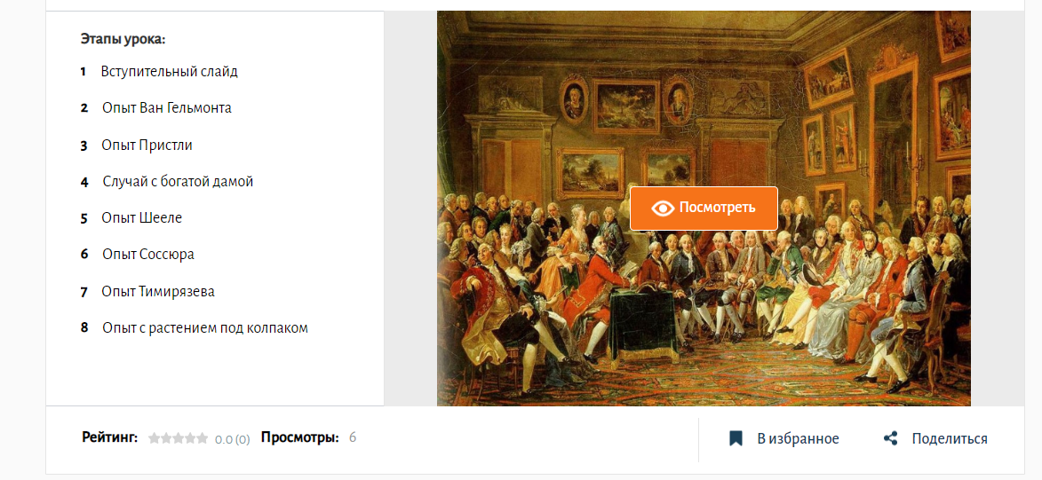
Сценарий урока - эксперимента
по теме «История фотосинтеза»
Notes:
Основная задача урока – продолжить строить у учеников умение следовать за мыслью учёного, уметь встать на чужую позицию и рассуждать согласно ей.

Slide 29
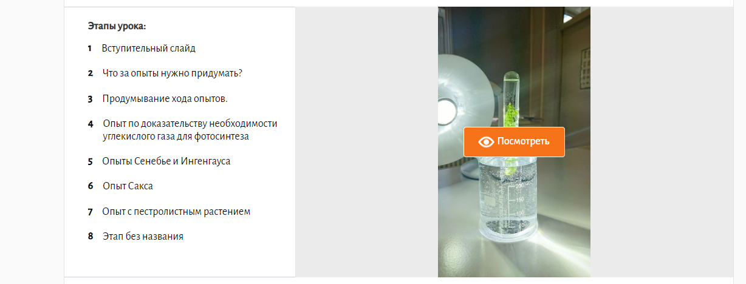
Сценарий урока - эксперимента
по теме «Доказательства фотосинтеза»
Notes:
Основная задача урока – продолжить строить у учеников умение ставить эксперимент, анализировать его, содержательно критиковать, интерпретировать результаты и делать выводы.

Slide 30

Сценарий урока - практикума
по теме «Культура питания»

Slide 31
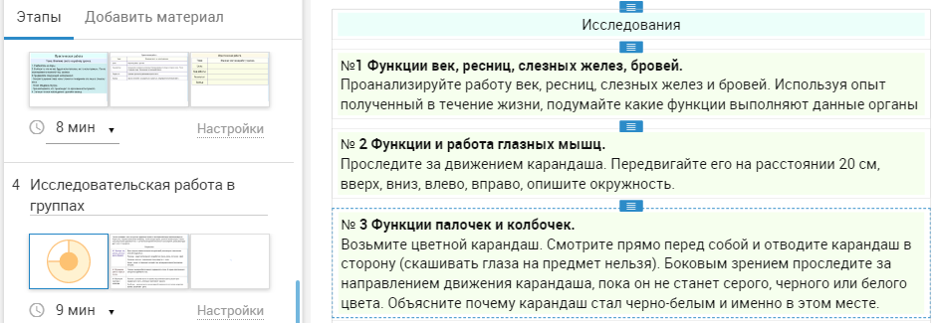
Сценарий урока – исследования
по теме «Орган зрения»

Slide 32
СПАСИБО ЗА ВНИМАНИЕ!
Notes:
Основной вопрос при анализе - выяснение причины популярности ресурса

